Slide 1
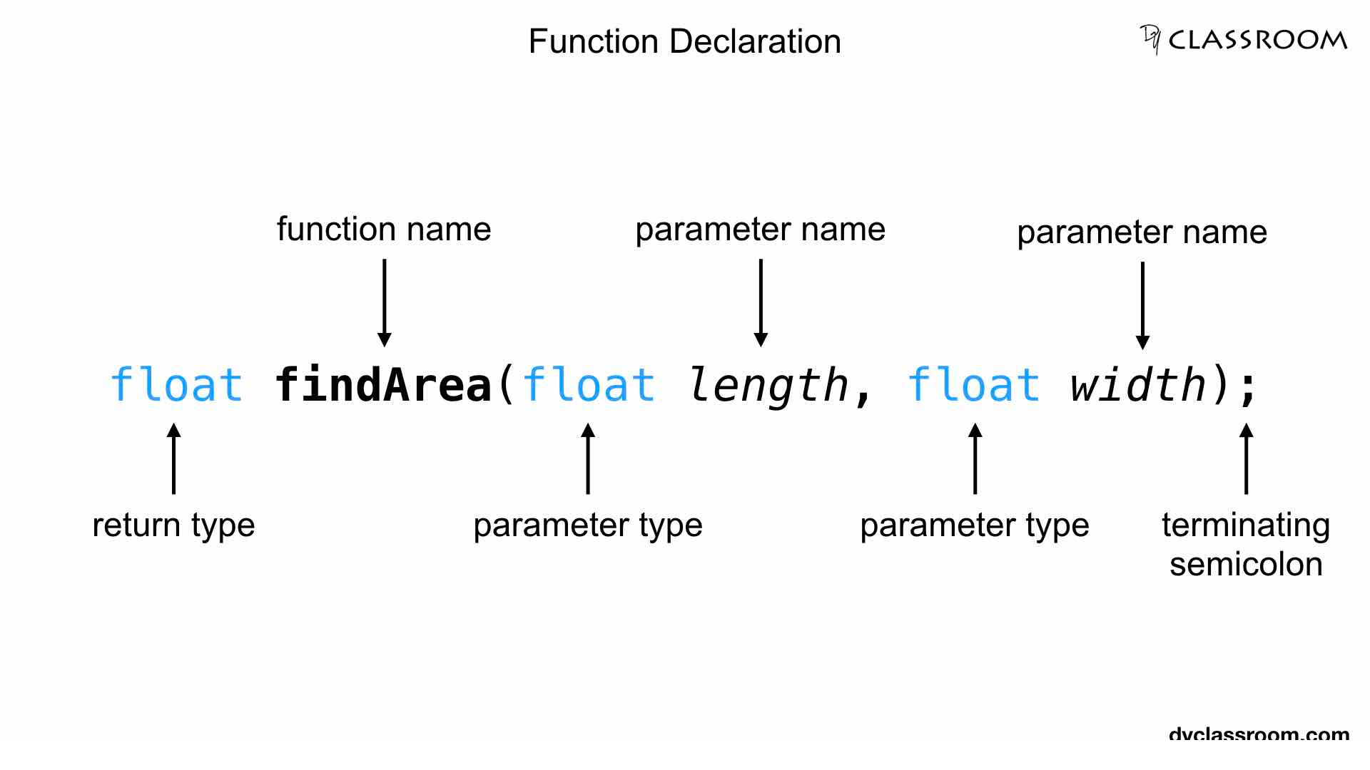
Funções em C/C++
Vinícius Silva Madureira Pereira
bit.ly/sm170918

Slide 2
Definição
Função é uma subrotina, a qual executa um bloco de códigos e pode retornar um resultado. Uma função pode referenciar a si mesma, o que é chamado de recursividade. Em algumas literaturas, quando uma função não retorna um resultado, ela denomina-se procedimento. Em Programação Orientada a Objetos as funções são chamadas de métodos.
Vinícius Silva Madureira Pereira
bit.ly/sm170918

Slide 3
Conceito
Ao desenvolver um semáforo, provavalmente você implementará as mesmas instruções para cada lâmpada: acender, aguardar um determinado tempo, apagar. Expressar essas etapas em um código de linguagem de programação 3 vezes custará mais código, porém, escrevendo uma função que realize esses procedimentos, o programa se torna menor e mais legível.
Vinícius Silva Madureira Pereira
bit.ly/sm170918

Slide 4
Conceito
Funções são utilizadas a fim de diminuir a redundância de instruções em um código-fonte, diminuindo o seu tamanho e melhorando a sua interpretação, tanto pelo seu implementador quanto pelas pessoas que poderão acessá-lo ou alterá-lo.
Vinícius Silva Madureira Pereira
bit.ly/sm170918

Slide 5
Formato de uma função
tipo_de_retorno nome_da_função (lista_de_parâmetros) {
// bloco de comandos
}
Tipo de retorno: determina qual a natureza do valor que a função retornará.
Nome da função: um nome, definido com os mesmos padrões para declaração de identificadores e que remete à ação que a função executará.
Lista de parâmetros: os valores de entrada que serão copiados ou referenciados para dentro da função.
Vinícius Silva Madureira Pereira
bit.ly/sm170918

Slide 6
Características
Nome: segue o mesmo padrão de nomes dos identificadores, ou seja, inicia com letra ou underline, seguido de caracteres alfanuméricos ou underline. Determine o nome com o menor tamanho possível, mas que remeta à ação que a função realiza.
Tamanho: normalmente uma função ocupa, com algumas exceções, no máximo 20 linhas do código-fonte.
Vinícius Silva Madureira Pereira
bit.ly/sm170918

Slide 7
Características
Níveis de abstração: uma função tende a ocultar detalhes do programa principal, permitindo com que o desenvolvedor não necessite saber exatamente como, mas apenas o que ela faz.
Assinatura: a forma de identificar uma função, o que pode ser por meio do seu tipo de retorno, nome ou parâmetos.
Vinícius Silva Madureira Pereira
bit.ly/sm170918

Slide 8
Passagem de Parâmetro por Valor
#include <stdio.h>
#include <math.h>
float circle_area (float radius) {
return 3.1415 * pow(radius, 2.0);
}
int main(void) {
float radius = 2.3;
printf("Área do círculo: %.2fm².\n", circle_area(radius));
return 0;
}
Vinícius Silva Madureira Pereira
bit.ly/sm170918

Slide 9
Passagem de Parâmetros por Referência
#include <stdio.h>
void sum (int *a, int *b) {
*a += *b;
}
int main(void) {
int a = 3, b = 2;
printf("A = %i. B = %i.\n", a, b);
sum(&a, &b);
printf("A = %i. B = %i.\n", a, b);
return 0;
}
Vinícius Silva Madureira Pereira
bit.ly/sm170918

Slide 10
Referências
SCHILDT, H. C: Completo e Total. 3 ed. São Paulo: Makron Books, 1996. 720 p.
DEITEL, H. M.; DEITEL, P. J. Como Programar em C. 6 ed. São Paulo: Pearson, 2011. 818 p.
DAMAS, L. Linguagem C. 10 ed. Rio de Janeiro: LTC 2007. 410 p.
Vinícius Silva Madureira Pereira
bit.ly/sm170918

Slide 11

Dúvidas
Vinícius Silva Madureira Pereira
bit.ly/sm170918

Slide 12
Obrigado...
Boa semana
para
todos!!!
Vinícius Silva Madureira Pereira
bit.ly/sm170918

